Slide 1
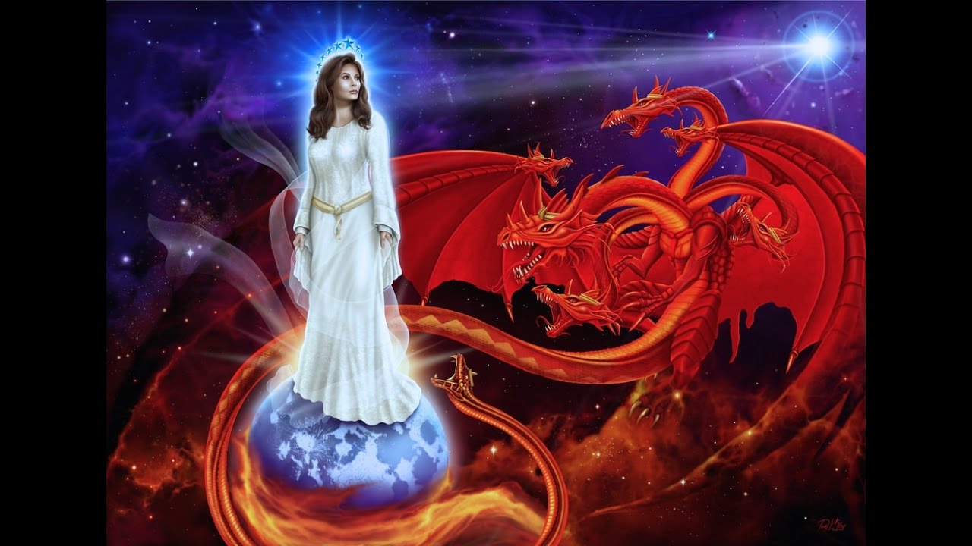

LECCIÓN 9
EL DRAGÓN, LA MUJER Y EL REMANENTE

Slide 2

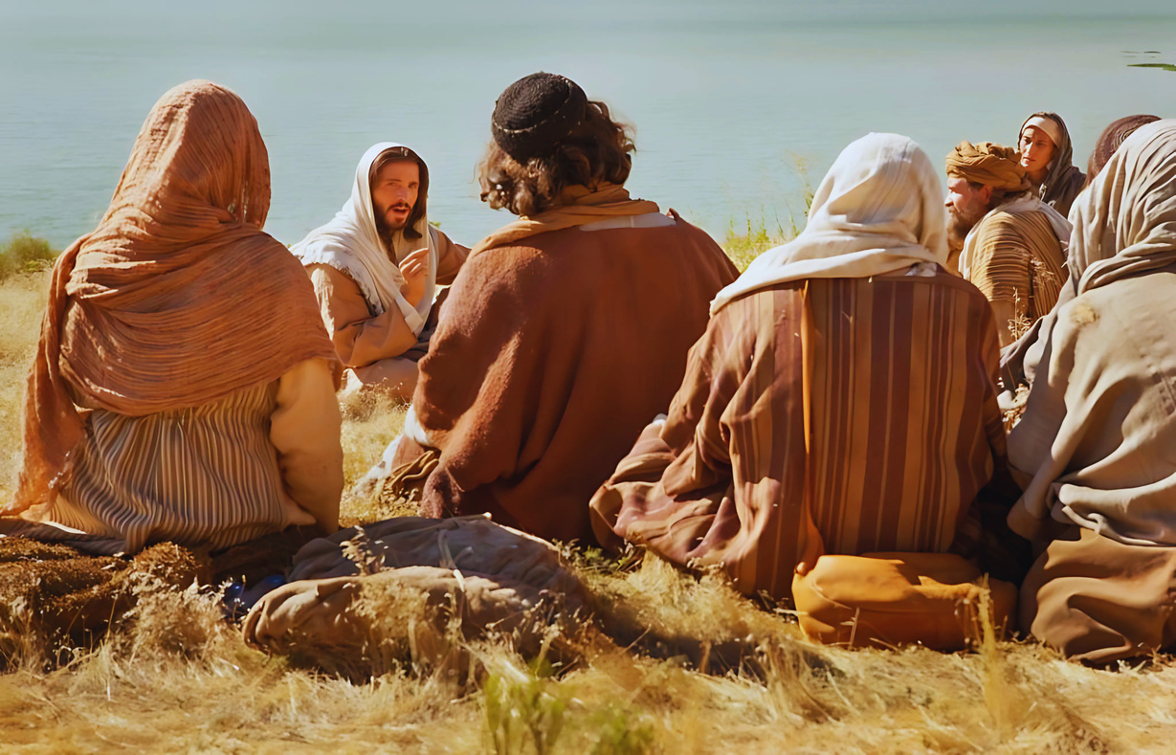
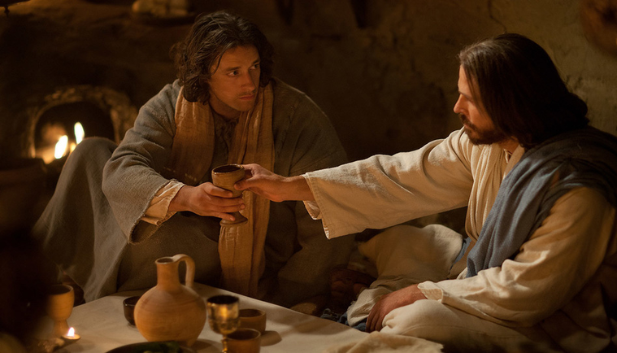
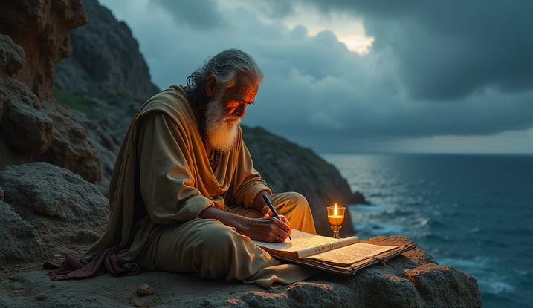

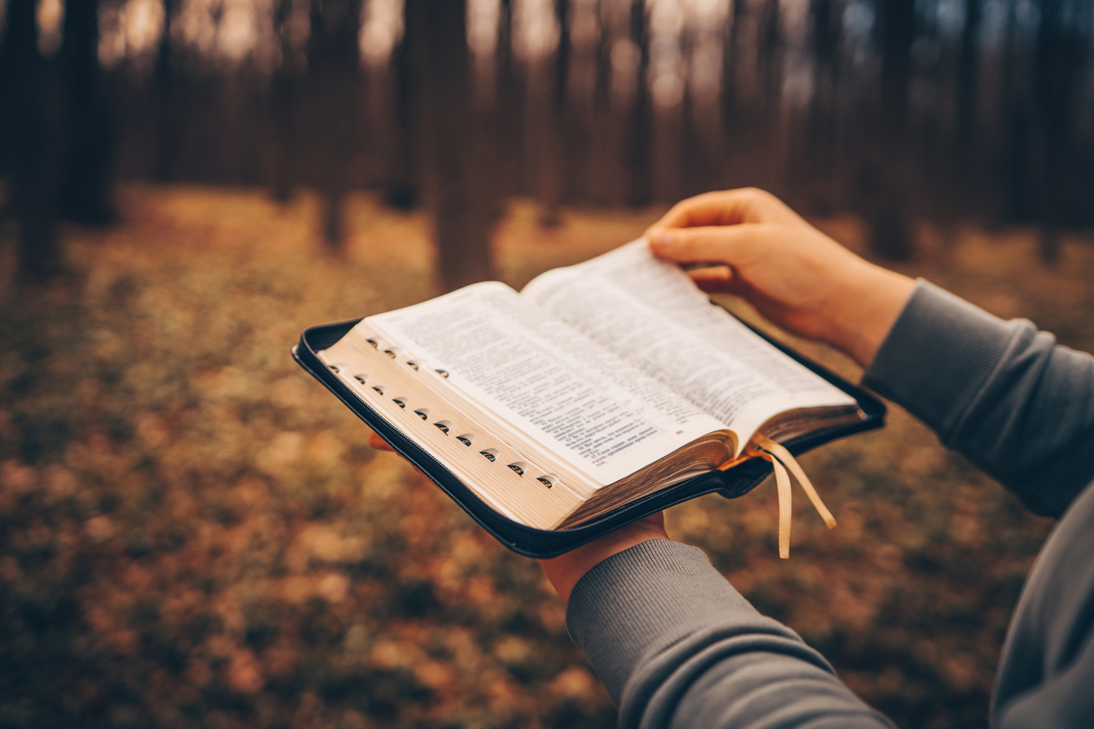
LECCIÓN DE REPASO
Primera Visión de Daniel
DOMINGO
LUNES
MARTES
MIERCOLES
JUEVES
EL DISCÍPULO A QUIEN JESÚS AMÓ
UN CARÁCTER TRANSFORMADO
DESTERRADO A PATMOS
UN ENCUENTRO CON CRISTO
LA PRESENCIA DE CRISTO ASEGURADA

Slide 3


Sigue Nuestro Canal de Whatsapp
ESCUELA SABATICA ASDMR

Slide 4
LECCIÓN 9
EL DRAGÓN, LA MUJER Y EL REMANENTE

Slide 5


DOMINGO
LA IGLESIA REVELADA
a. ¿Qué es visto al inicio de la cuarta visión de Juan?
Apocalipsis 12:1.

Slide 6
DOMINGO
b. En el simbolismo bíblico, ¿qué representa una mujer?
2 Corintios 11:2; Ezequiel 23:2–4; Apocalipsis 17:3–6.

Slide 7
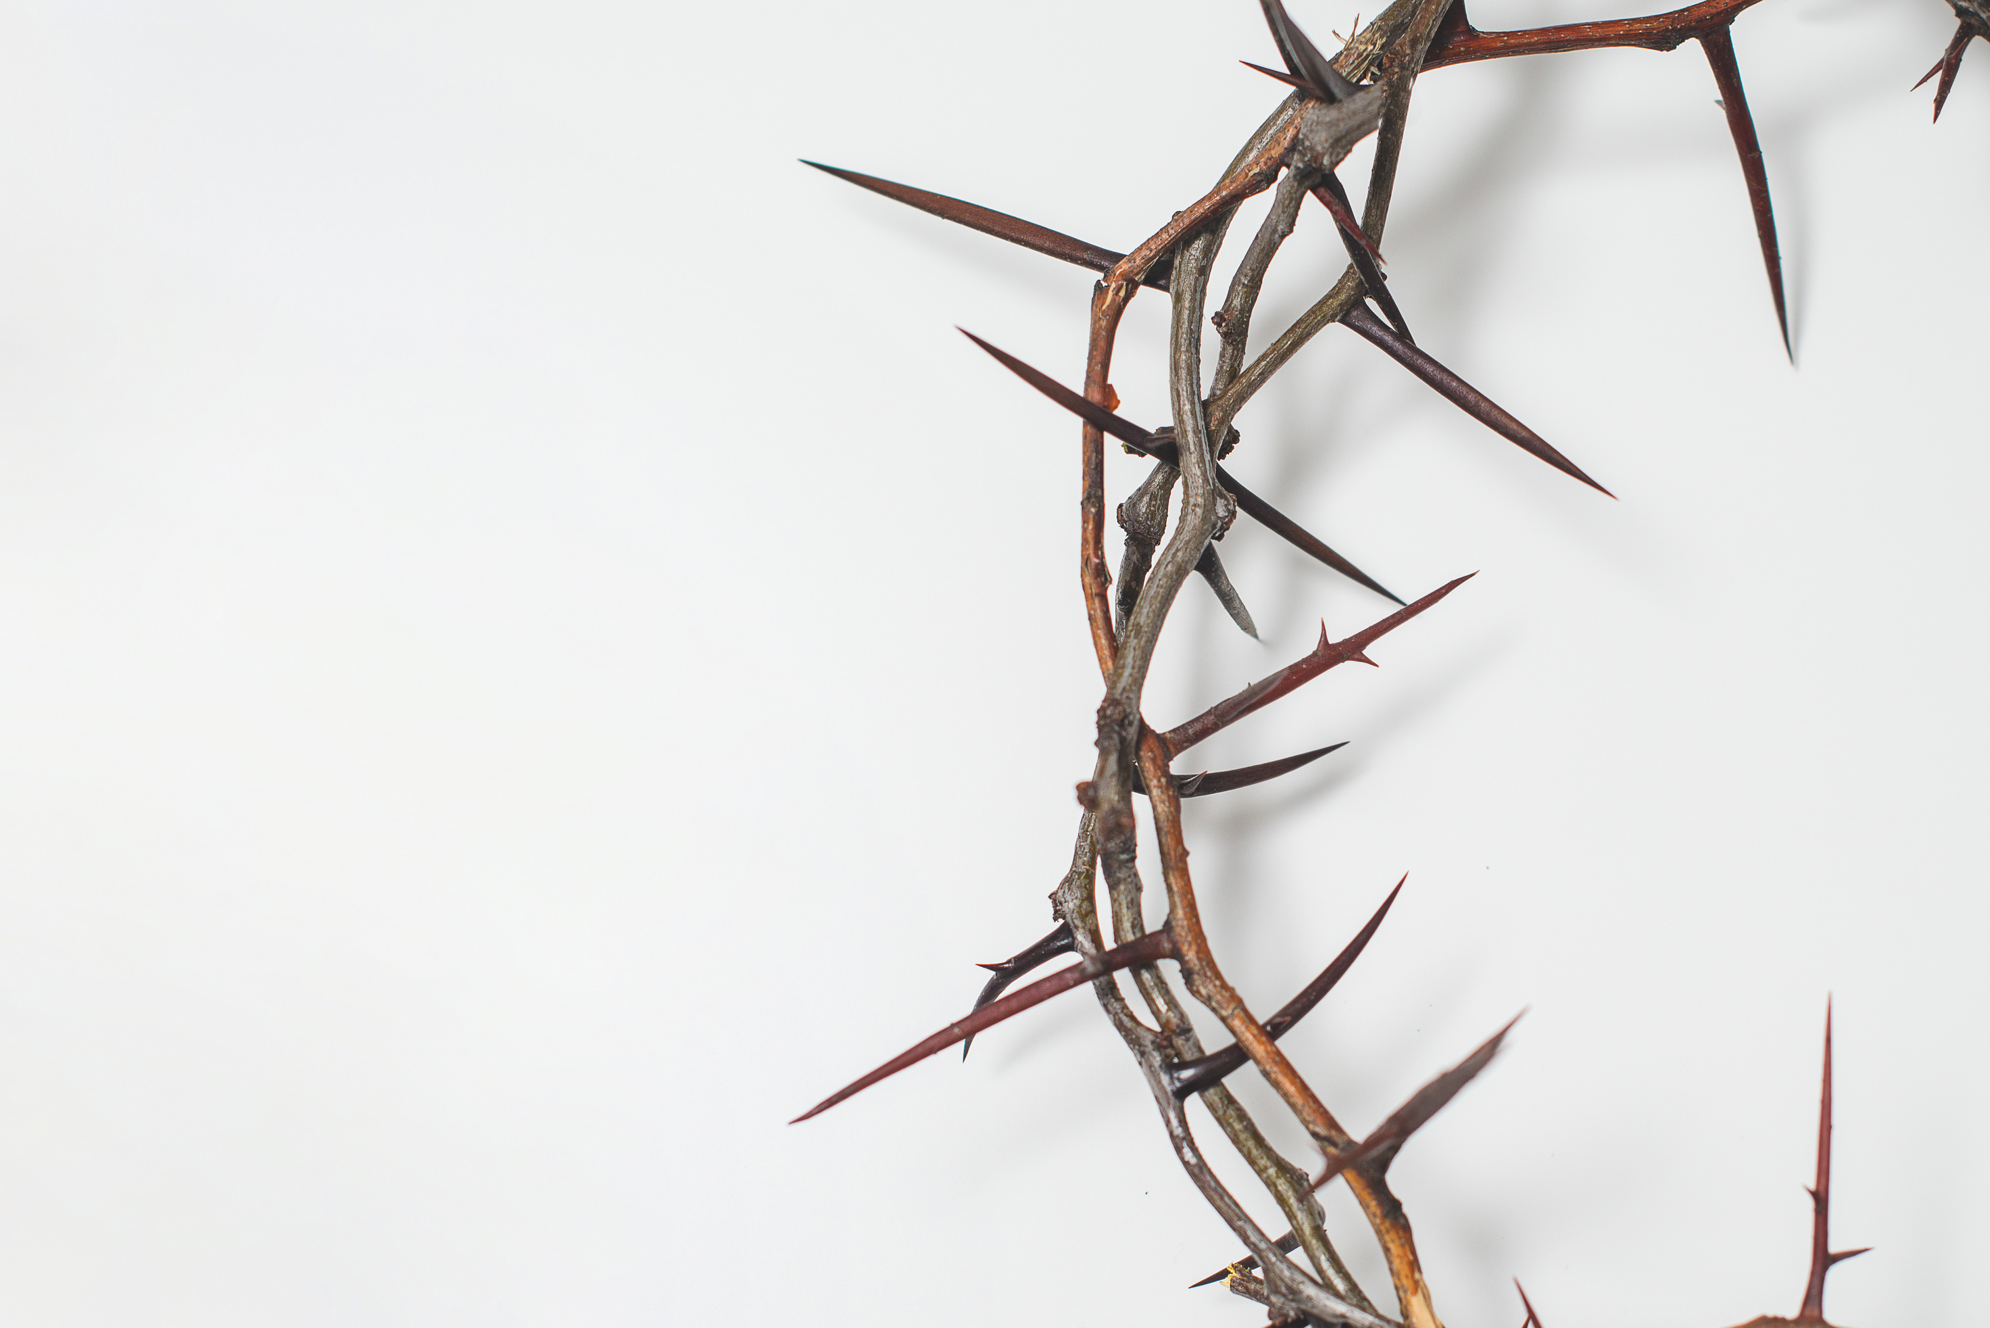
LUNES
LA IGLESIA EN CONFLICTO
a. ¿Cómo sufrió la iglesia en la expectativa del Mesías? Apocalipsis 12:2; Isaías 9:6; Lucas 2:25–32.

Slide 8
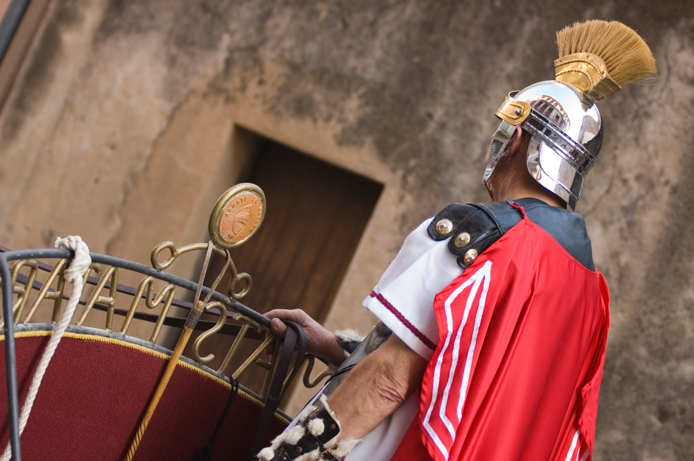
LUNES
b. ¿Qué poder civil es representado por el gran dragón rojo?
Apocalipsis 12:3.

Slide 9
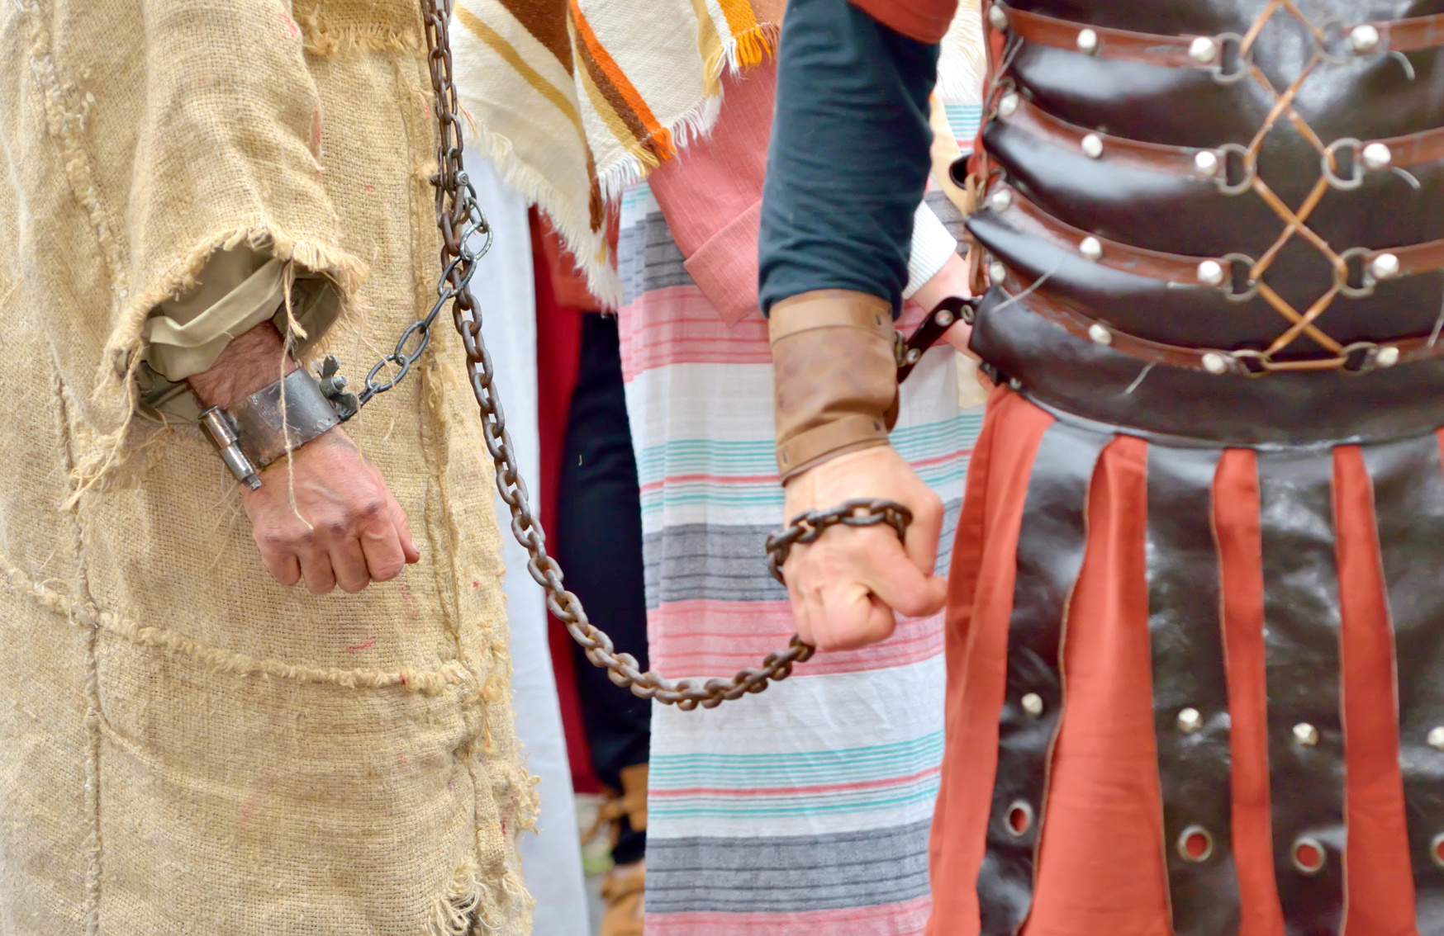
LUNES
c. Debido a este poder semejante al dragón, ¿qué peligro enfrentaron la iglesia y el Mesías? Apocalipsis 12:4.

Slide 10

MARTES
GUERRA EN EL CIELO
a. ¿Qué visión del pasado fue revelada a Juan, y qué significa? Apocalipsis 12:7–9.

Slide 11
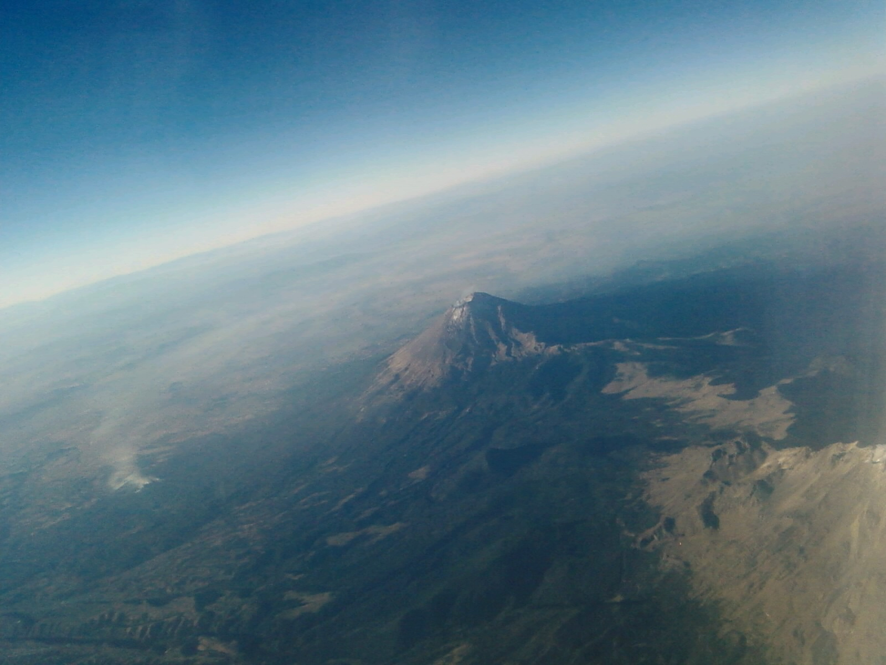
MARTES
b. ¿Cómo el anuncio en Apocalipsis 12:10, 11 indica la completa expulsión de Satanás durante el ministerio de Jesús?

Slide 12
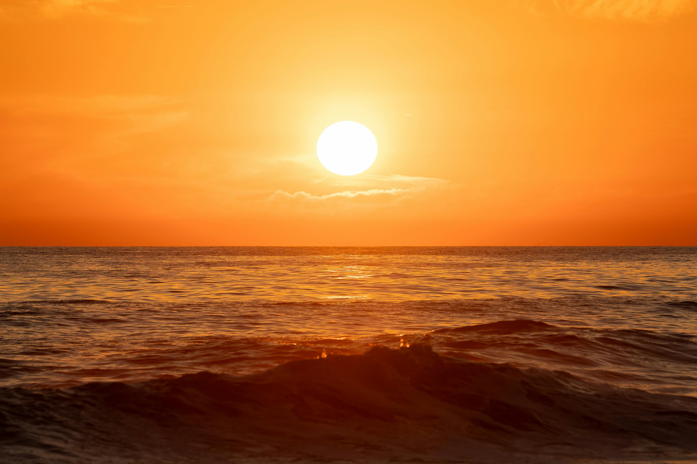
MIERCOLES
GUERRA EN LA TIERRA
a. ¿Qué acrecentado peligro se presentaría ahora a la iglesia? Apocalipsis 12:12, 13.

Slide 13
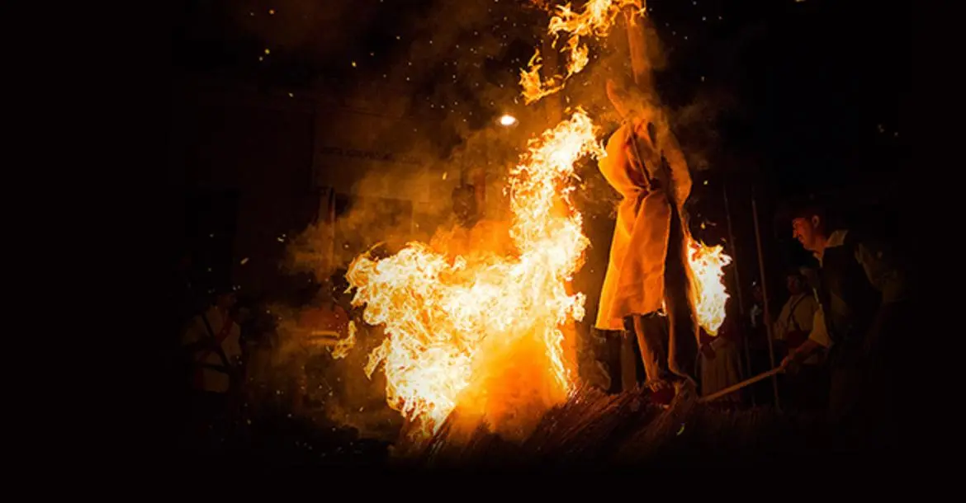
MIERCOLES
b. Describa la experiencia de la iglesia durante los 1,260 años de opresión y persecución. Apocalipsis 12:6, 14.

Slide 14

MIERCOLES
c. ¿Qué ayuda vino para desviar el ataque de los agentes humanos usados por el dragón contra los fieles? Apocalipsis 12:15, 16.

Slide 15

JUEVES
EL REMANENTE
a. Mientras la ira del dragón alcanza su punto máximo, ¿cómo se describe a los fieles? Apocalipsis 12:17.

Slide 16
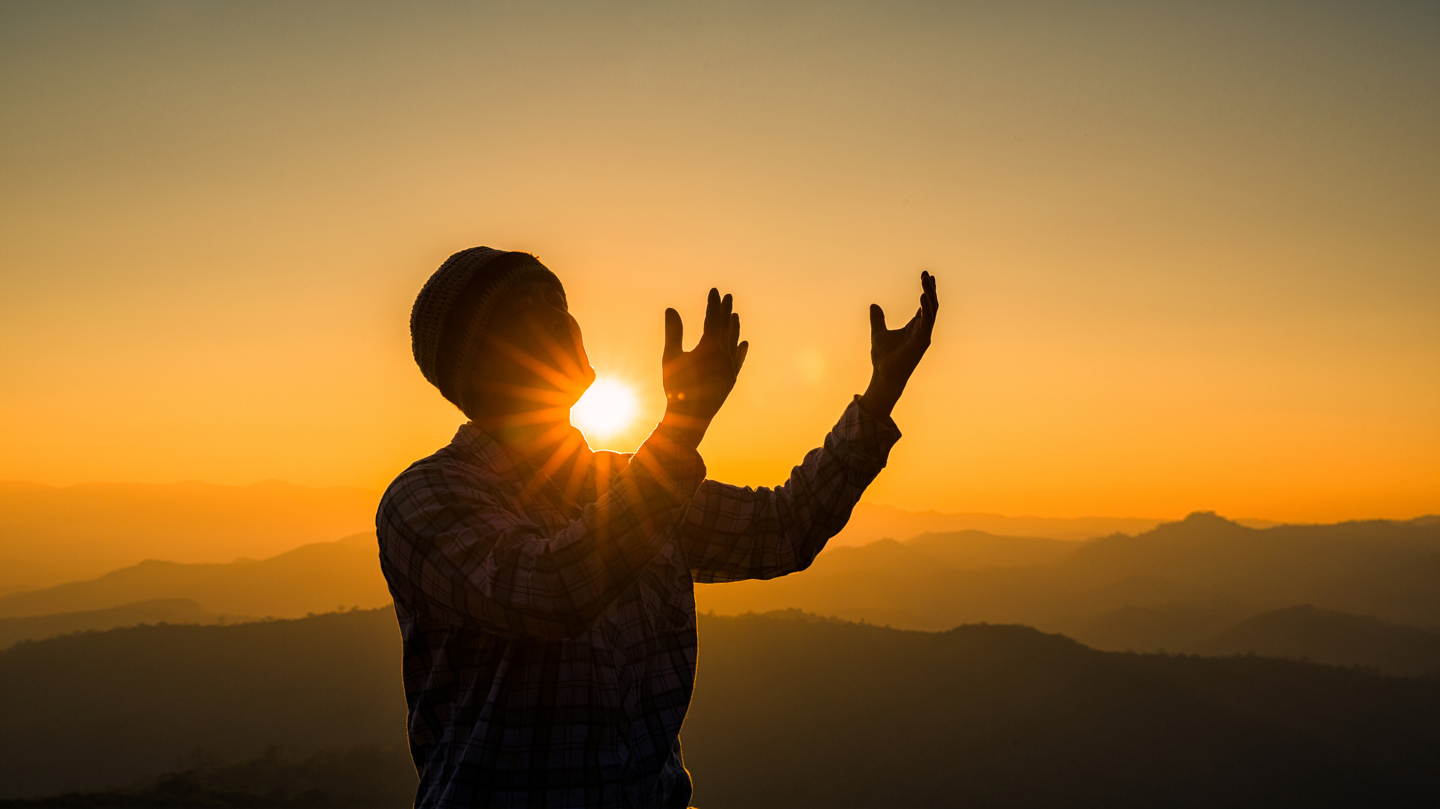
b. ¿Cómo las características del remanente describen la iglesia en los últimos días?
Apocalipsis 14:12; 19:10
JUEVES

Slide 17

MINUTOS
MISIONEROS

